Slide 1

Software Testing
Specflow - Cucumber
2021-2022 - Bram Van Pevenage

Slide 2
Context
Calculator App
.NET → Specflow

Slide 3
Specflow
Cucumber bij java
Op een leesbare manier testen schrijven
Voor veel verschillende scenario’s hergebruiken
Unit Tests

Slide 4
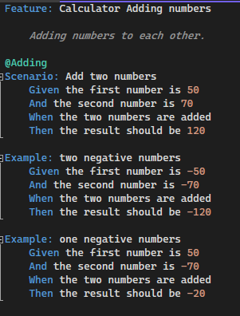
Feature

Slide 5
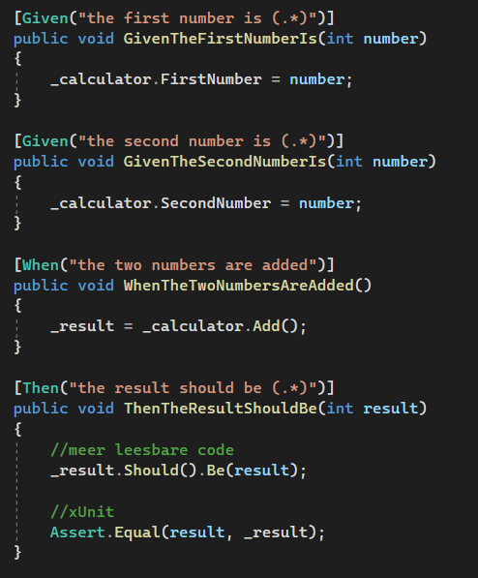
Step Definitions

Slide 6
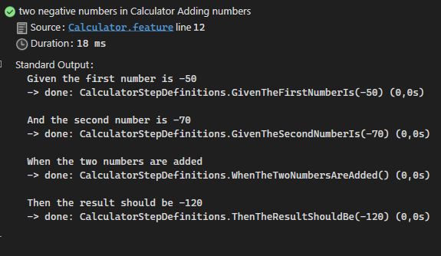
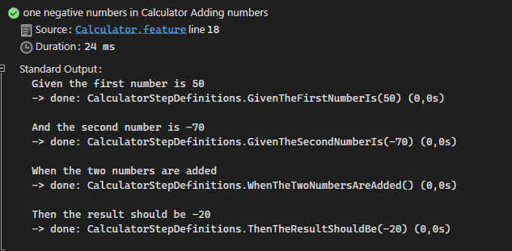
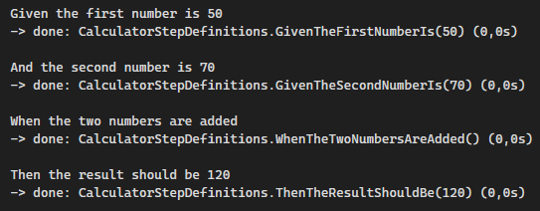
Result

Slide 7
Demo
Calculator App

